Slide 1
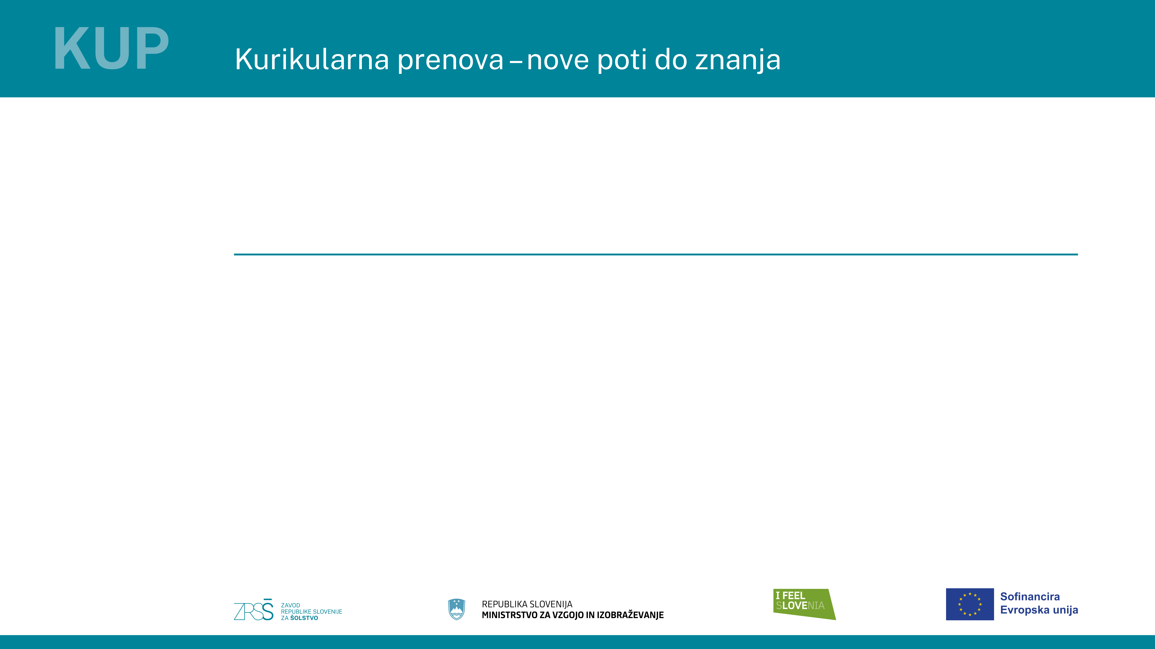
Vojko Kunaver
Obravnava občutljivih in kontroverznih terminov pri zgodovini v SSI in PTI

Slide 2
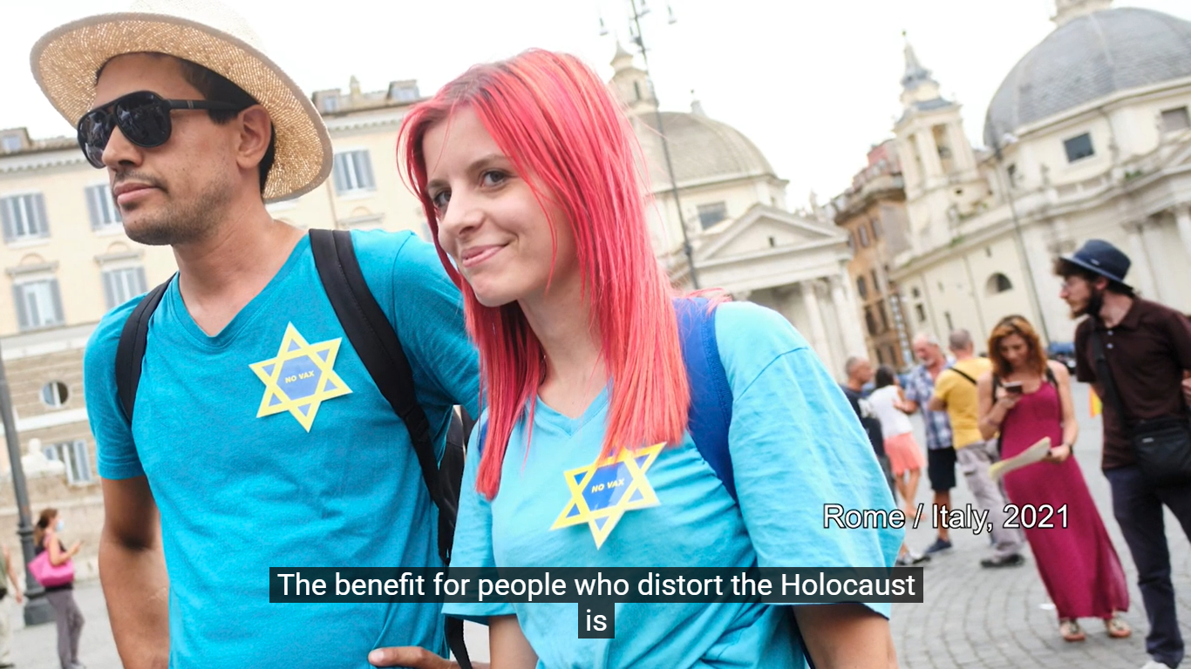
Nekateri ključni pojmi (termini), s katerimi srečujete pri zgodovini
Ogledali si bomo nekaj strokovnih terminov in njihove uradne definicije
Pri tem bomo skušali le-te navezati na skupne cilje in poiskati načine, kako jih implementirati v šolski praksi
Ugotoviti bomo skušali še, kje prihaja do nedoslednosti ali celo do zlorab teh pojmov

Slide 3
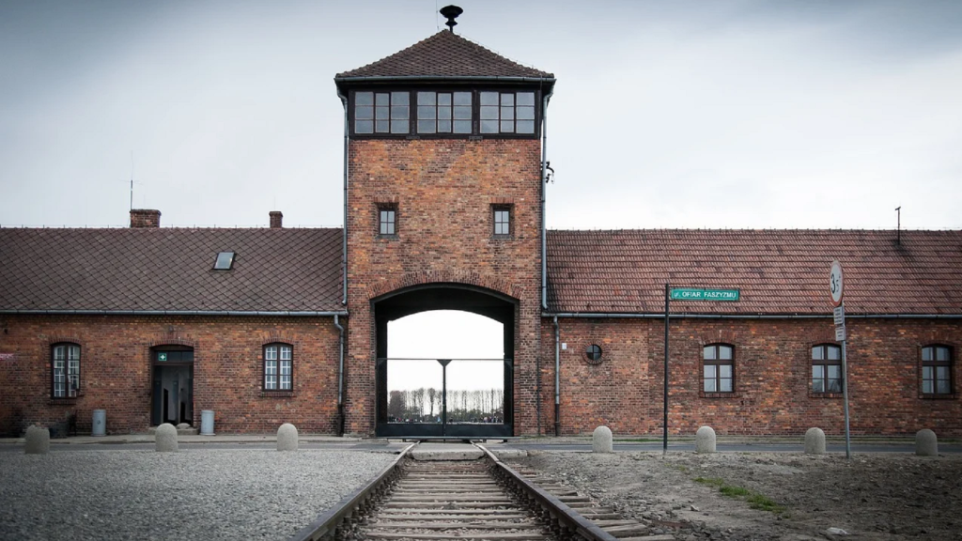
Holokavst
Holokavst (Shoah) je zgodovinsko potrjeno sistematično, načrtno in industrijsko izvajano iztrebljanje Judov, ki so ga izvedli nacistična Nemčija in njeni sodelavci med drugo svetovno vojno. (Uradna definicija IHRA)

Slide 4
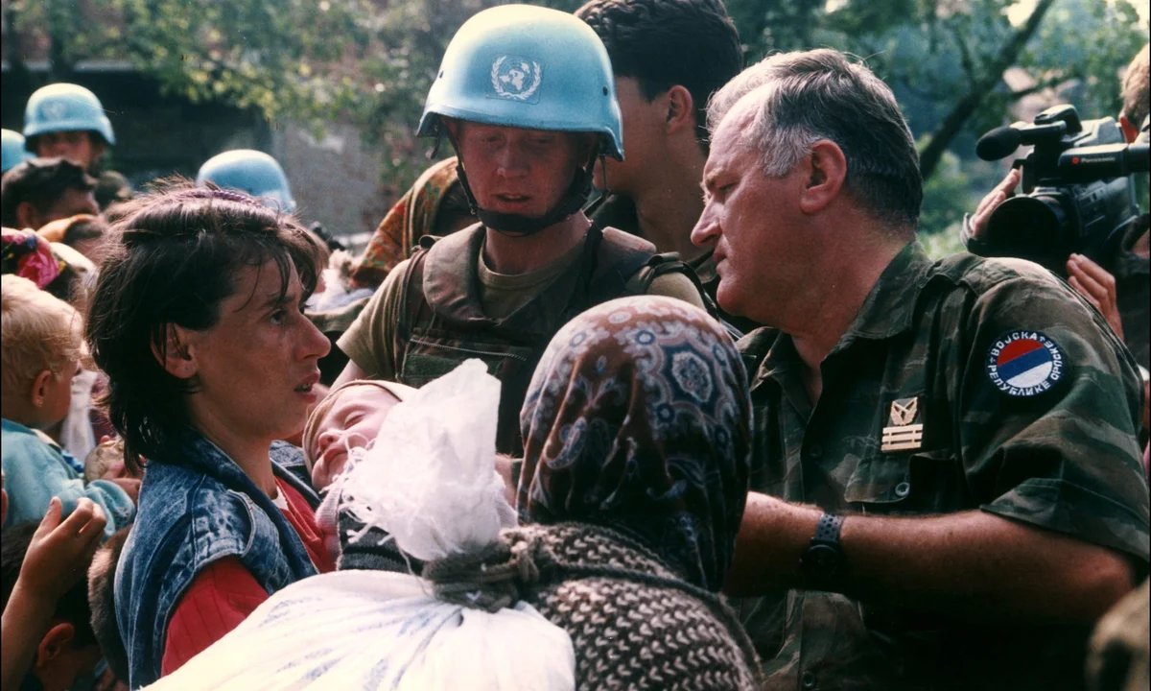
Genocid
Genocid pomeni katerokoli izmed spodaj naštetih dejanj, storjenih z namenom uničiti, v celoti ali delno, narodno, etnično, rasno ali versko skupino, kot tako:
Ubijanje članov skupine
Povzročanje hudih telesnih ali duševnih poškodb članom skupine
Namenoma ustvarjanje življenjskih razmer, ki naj povzročijo fizično uničenje skupine v celoti ali delno
Uvajanje ukrepov za preprečevanje rojstev v skupini
Prisilno preseljevanje otrok iz skupine v drugo skupino

Slide 5
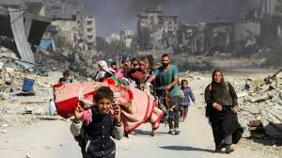
Vojni zločini
Vojni zločini so resne kršitve mednarodnega humanitarnega prava, storjene v oboroženem spopadu, mednarodnem ali notranjem. Gre za dejanja, ki povzročijo individualno kazensko odgovornost storilca.
Ključni elementi definicije
Morajo biti storjeni med oboroženim spopadom (mednarodnim ali ne-mednarodnim).
Predstavljajo kršitve zakonov in običajev vojne, kot jih določajo ženevske konvencije, haške konvencije in običajno pravo.
Storilci nosijo osebno kazensko odgovornost po mednarodnem pravu.

Slide 6
Zločini proti človečnosti
Ta dejanja vključujejo:
Umor.
Iztrebitev (extermination)
Suženjstvo
Deportacija ali prisilni prenos prebivalstva
Zaprtje ali huda kršitev fizične svobode
Mučenje
Posilstvo, spolno suženjstvo, prisilna prostitucija, prisilna nosečnost, sterilizacija ali druga primerljiva spolna nasilja
Preganjanje na politični, rasni, nacionalni, etnični, kulturni, verski ali spolni podlagi
Prisilno izginotje oseb
Apartheid
Druga nečloveška dejanja, ki povzročajo veliko trpljenje ali resno škodo zdravju.
Zločin proti človečnosti pomeni katerokoli izmed navedenih dejanj, kadar je storjeno kot del širokega ali sistematičnega napada, usmerjenega proti civilnemu prebivalstvu, storilec pa se zaveda takšnega napada.

Slide 7
Mednarodno humanitarno pravo
Mednarodno humanitarno pravo je sklop mednarodnih pravil, ki zaradi humanitarnih razlogov omejujejo učinke oboroženih spopadov. Varuje osebe, ki ne sodelujejo ali ne sodelujejo več v sovražnostih (npr. civilisti, ranjeni, vojni ujetniki), obenem pa omejevalo sredstva in metode bojevanja.
Cilji:
Varovati civiliste in druge nezaščitene osebe v konfliktu
Omejevati sredstva in metode bojevanja (npr. prepoved mučenja, prepoved napadov na civiliste, prepoved orožij, ki povzročajo nepotrebno trpljenje)
Zagotoviti humano ravnanje z ranjenimi, bolnimi, ladijskimi brodolomci ter vojni ujetniki
Omogočiti humanitarno pomoč civilistom

Slide 8

Kako lahko te pojme uporabimo pri realizaciji skupnih ciljev?
Realizacijo teh pojmov najdemo lahko pri skupnih ciljih s področja Jezik, državljanstvo, kultura in umetnost.
Ali bi jih lahko našli še kje, med SC? Če da, kje in utemeljitev!
Zakaj je natančno poznavanje teh definicij pomembno?

